Slide 1
Sistem Klasifikasi Jenis Kendaraan Bermotor
19090059- Farhan Iryanto , 19090062- Gina Sonia

Slide 2
Ide Projek
Klasifikasi adalah proses yang berkaitan dengan kategorisasi. Klasifikasi adalah cara yang bisa membantu memahami keragaman dengan lebih baik. Proses pengelompokkan benda berdasarkan ciri-ciri persamaan dan perbedaan salah satunya mengklasifikasikan jenis kendaraan bermotor seperti Bus, Mobil, dan Truk

Slide 3
Deep Learning Model

Slide 4
Deteksi jenis Kendaraan Bermotor
Model deep learning CNN dengan arsitektur MobileNets diterapkan dalam beberapa kelas klasifikasi ( klasifikasi jenis kendaraan bermotor) yang ada di dalam sebuah citra digital pada pengenalan jenis-jenis kendaraan. menggunakan arsitektur yang tepat, proses pelatihan akan lebih cepat serta memiliki performa yang optimal.

Slide 5
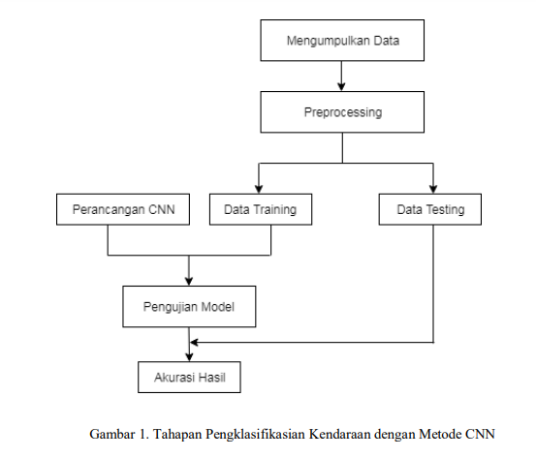
Tahap Klasifikasi metode CNN

Slide 6
Masalah
Pengguna sulit mengetahui price tahapan uji kir untuk setiap jenis kendaraan yg dimiliki

Slide 7
Tujuan
Agar pengguna atau user mampu mendapatkan informasi jenis kendaraan serta biaya uji kir sesuai dengan ketentuan yang berlaku melalui proses klasifikasi jenis kendaraan.

Slide 8
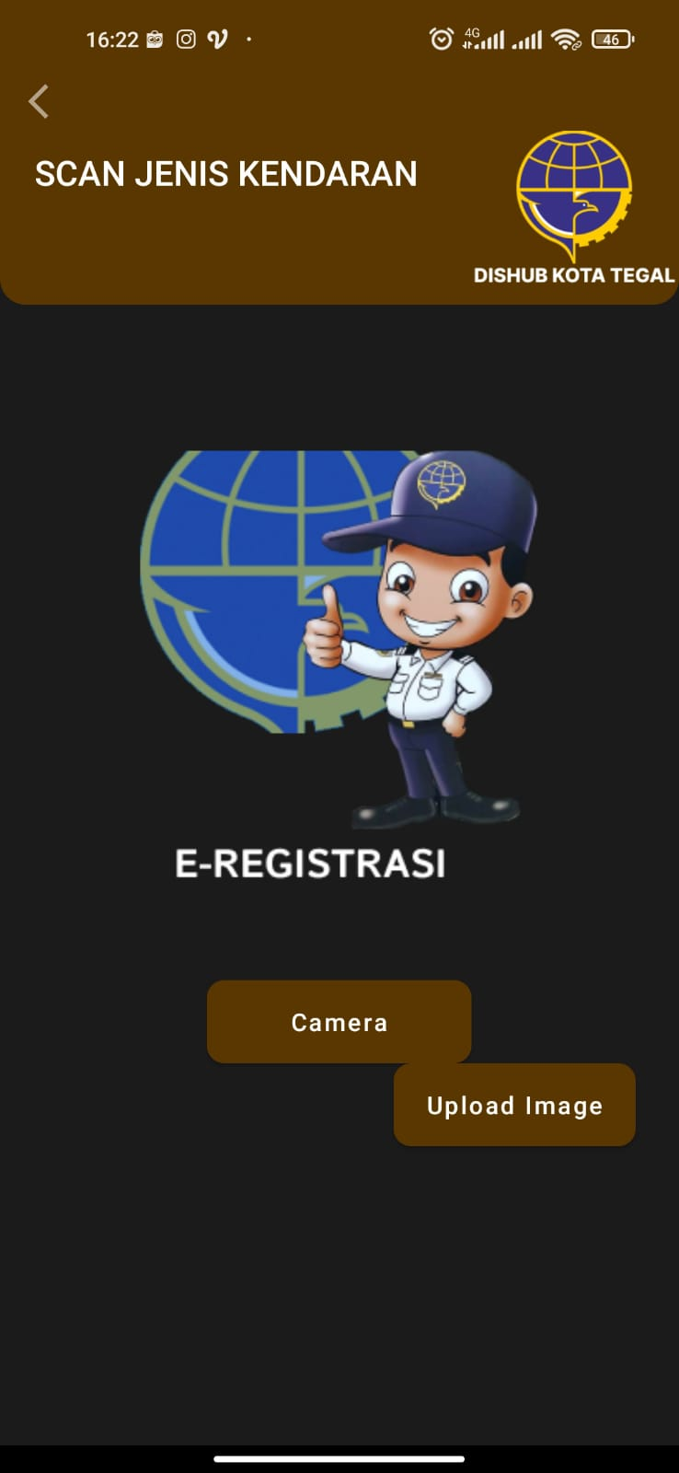
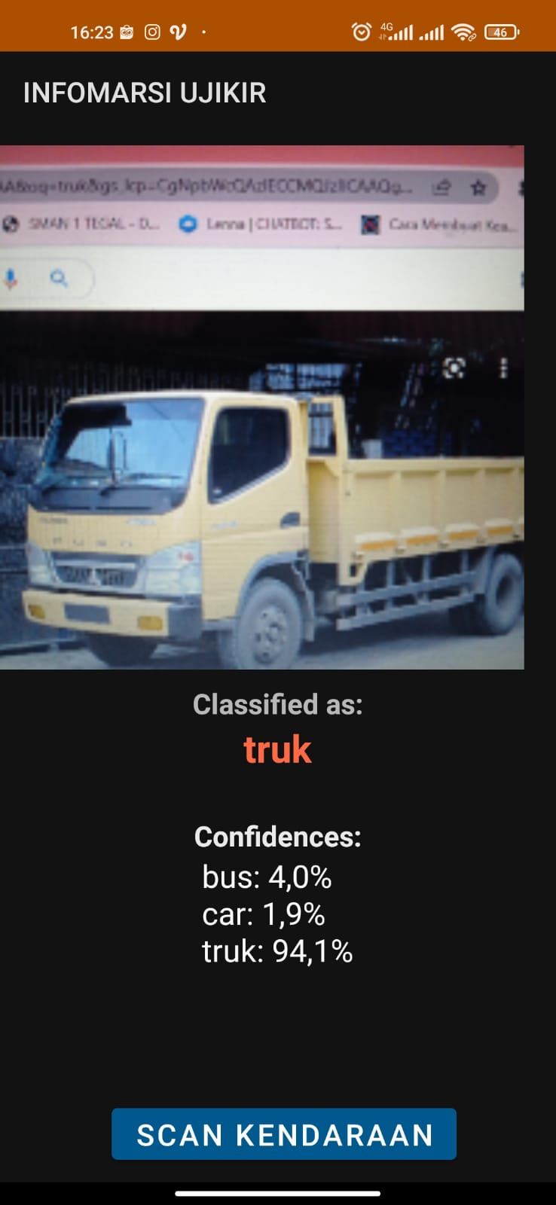
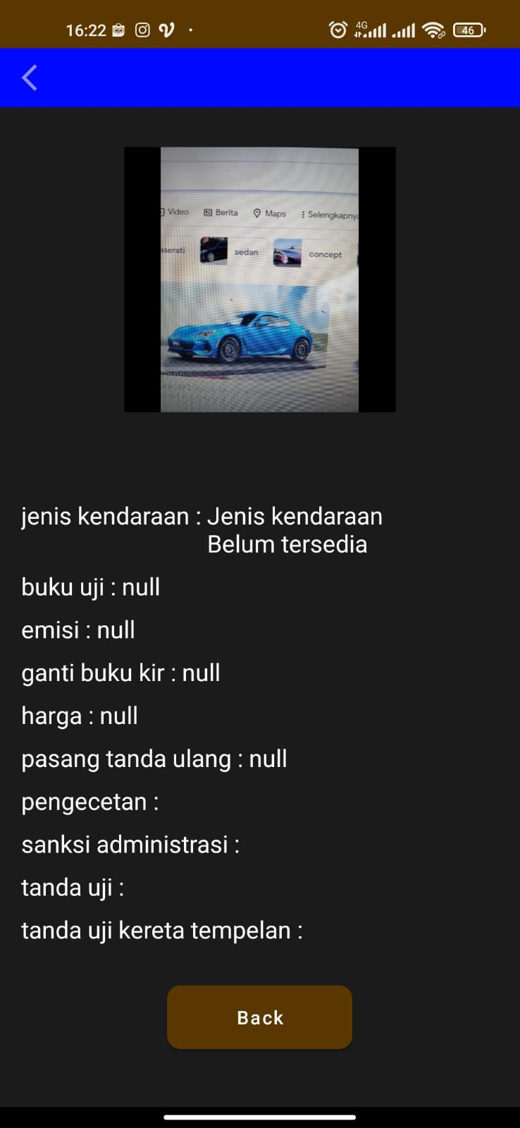
Tampilan

Slide 9
Terimakasih

